Slide 1

DIAGNOZA WYZWAŃ I POTRZEB POLSKICH SAMORZĄDÓW W ZAKRESIE ZWIĘKSZANIA ODPORNOŚCI SZKÓŁ NA KRYZYSY
Rodzice dla Klimatu
Zdrowa, bezpieczna i odporna na kryzysy środowiskowe szkoła
Muzeum Śląskie, 17 marca 2026 r.
Notes:
Slajd tytułowy

Slide 2






Diagnoza wyzwań i potrzeb polskich samorządów w zakresie zwiększenia odporności szkół na kryzysy, Rodzice dla Klimatu
Podstawowe informacje na temat badania:
Nazwa badania
DIAGNOZA WYZWAŃ I POTRZEB POLSKICH SAMORZĄDÓW W ZAKRESIE ZWIĘKSZANIA ODPORNOŚCI SZKÓŁ NA KRYZYSY
Autor
Kamila Kadzidłowska, Bogumiła Krystek –Kucewicz
Cel badania
Zidentyfikowanie trudności, z jakimi mierzą się polskie samorządy w kontekście przekształcania szkół w placówki odporne na kryzysy
Adres URL kwestionariusza
https://www.survio.com/survey/d/H9L1L9O7A9O2D8C6T
Pierwsza odpowiedź Ostatnia odpowiedź
01. 07. 2025 29. 08. 2025
Czas trwania
60 dni
Zdrowa, bezpieczna i odporna na kryzysy środowiskowe szkoła, Muzeum Śląskie 17 marca 2026 r.
Notes:
Wzór do prezentacji, do powielania po uzupełnieniu tytułu i danych osoby prezentującej

Slide 3
Diagnoza wyzwań i potrzeb polskich samorządów w zakresie zwiększenia odporności szkół na kryzysy, Rodzice dla Klimatu
KONTEKST
W obliczu narastającej niepewności i złożonych wyzwań współczesności, tj. m.in.:
kryzys klimatyczny,
kryzys zdrowia publicznego,
kryzys bezpieczeństwa,
kryzys zaufania do instytucji publicznych,
polskie szkoły mają potencjał, by odegrać szczególną rolę w procesie budowania odporności lokalnych społeczności na kryzysy, kształtując kompetencje demokratyczne oraz wspierając zdrowie młodego pokolenia.
WYZWANIE
Potrzeba długofalowej międzyresortowej współpracy w obszarach edukacji, zdrowia, ochrony środowiska i klimatu, planowania przestrzennego, infrastruktury i finansów.
Zdrowa, bezpieczna i odporna na kryzysy środowiskowe szkoła, Muzeum Śląskie 17 marca 2026 r.
Notes:
Wzór do prezentacji, do powielania

Slide 4
Diagnoza wyzwań i potrzeb polskich samorządów w zakresie zwiększenia odporności szkół na kryzysy, Rodzice dla Klimatu
Szkoła odporna na współczesne kryzysy:
chroni dzieci przed zanieczyszczonym powietrzem, hałasem, falami upałów i innymi negatywnymi skutkami zmian klimatu;
wspiera zdrowie fizyczne i psychiczne uczniów, rozwija ich samodzielność, zdrowe nawyki, poczucie sprawczości oraz kompetencje przyszłości;
jest efektywna energetycznie i samowystarczalna, racjonalnie gospodaruje zasobami, korzysta z OZE i rozwiązań opartych na przyrodzie;
jest sercem tkanki miejskiej/wiejskiej, platformą współpracy i dialogu otwartą na całą społeczność (uczniów, pedagogów, rodziców, władz, mieszkańców);
w sytuacjach nadzwyczajnych jest miejscem schronienia i wsparcia kryzysowego;
buduje odporność społeczną na dezinformację i propagandę, która
podważa fundamenty bezpieczeństwa, demokracji i solidarności społecznej.
Zdrowa, bezpieczna i odporna na kryzysy środowiskowe szkoła, Muzeum Śląskie 17 marca 2026 r.
Notes:
Wzór do prezentacji, do powielania

Slide 5
Diagnoza wyzwań i potrzeb polskich samorządów w zakresie zwiększenia odporności szkół na kryzysy, Rodzice dla Klimatu
ZDROWY BUDYNEK
Efektywność energetyczna
ZRÓWNOWAŻONA PRZESTRZEŃ
EDUKACJA OBYWATELSKA
Partycypacja społeczna
Kompetencje przyszłości
OZE
Błękitno-zielona infrastruktura
Wielofunkcyjność
Edukacja terenowa
Międzypokoleniowa przestrzeń dialogu
Samowystarczalność
Zielone rozwiązania
Transport
Zielone strefy buforowe
Planowanie przestrzenne
GŁÓWNE FILARY SZKOŁY ODPORNEJ NA KRYZYSY:
Zdjęcia: Ryan Jacobson, Nerea Marti, Dorota Trzaska; platforma Unsplash
Zdrowa, bezpieczna i odporna na kryzysy środowiskowe szkoła, Muzeum Śląskie 17 marca 2026 r.
Notes:
Wzór do prezentacji, do powielania

Slide 6
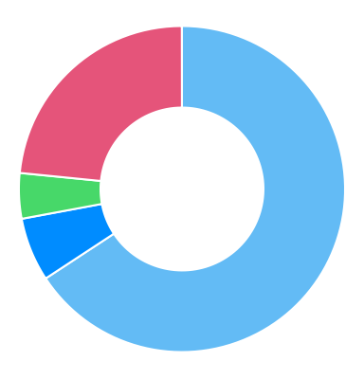
Diagnoza wyzwań i potrzeb polskich samorządów w zakresie zwiększenia odporności szkół na kryzysy, Rodzice dla Klimatu
GŁOS SAMORZĄDÓW GOTOWYCH DO DZIAŁANIA
Podwaliną badania – dialog z przedstawicielami samorządów i praktykami zainicjowany podczas konferencji Schools of Resilience – szkoły dla zdrowia, klimatu i bezpieczeństwa zorganizowanej podczas Samorządowego Kongresu Klimatycznego w Łodzi (maj 2025)
W badaniu wzięło udział 111 osób - głównie z małych gmin (66% poniżej 20 tys. mieszkańców).
 | > 20 000 ludności 20 001 do 50 000 ludności 50 001 do 100 000 ludności < 100 001 ludności
Zdrowa, bezpieczna i odporna na kryzysy środowiskowe szkoła, Muzeum Śląskie 17 marca 2026 r.
Notes:
Wzór do prezentacji, do powielania

Slide 7
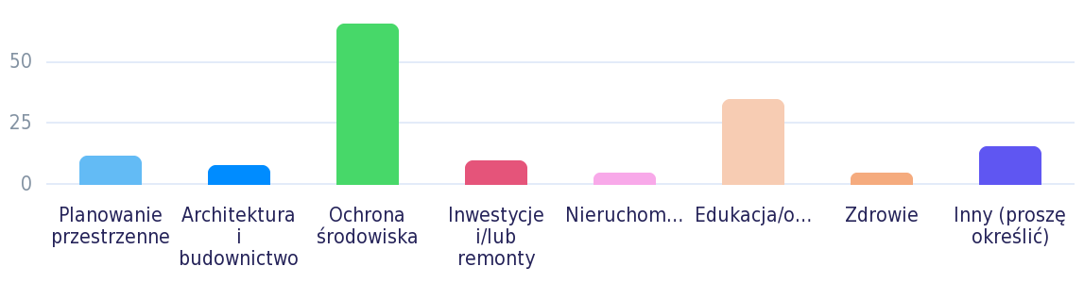
Diagnoza wyzwań i potrzeb polskich samorządów w zakresie zwiększenia odporności szkół na kryzysy, Rodzice dla Klimatu
GŁOS PRAKTYKÓW Z MNIEJSZYCH GMIN
84% respondentów to pracownicy samorządowi, z czego wielu pracuje w ochronie środowiska (60%) i edukacji (32%)
59.5%
31.5%
10.8%
7.2%
4.5%
14.4%
4.5%
4.5%
Inne obszary działalności: ekodoradztwo, ochrona powietrza, polityka klimatyczna, aspekty i wyzwania społeczne, zdrowotne, prawne działań samorządu, Ochotnicze Straże Pożarne, OLiOC, zarządzanie kryzysowe, wojskowość, zarzadzanie kryzysowe, zamówienia publiczne , Robienie statystyki gospodarki, pozyskiwanie funduszy, Smart City, administracja, promocja
Zdrowa, bezpieczna i odporna na kryzysy środowiskowe szkoła, Muzeum Śląskie 17 marca 2026 r.
Notes:
Wzór do prezentacji, do powielania

Slide 8
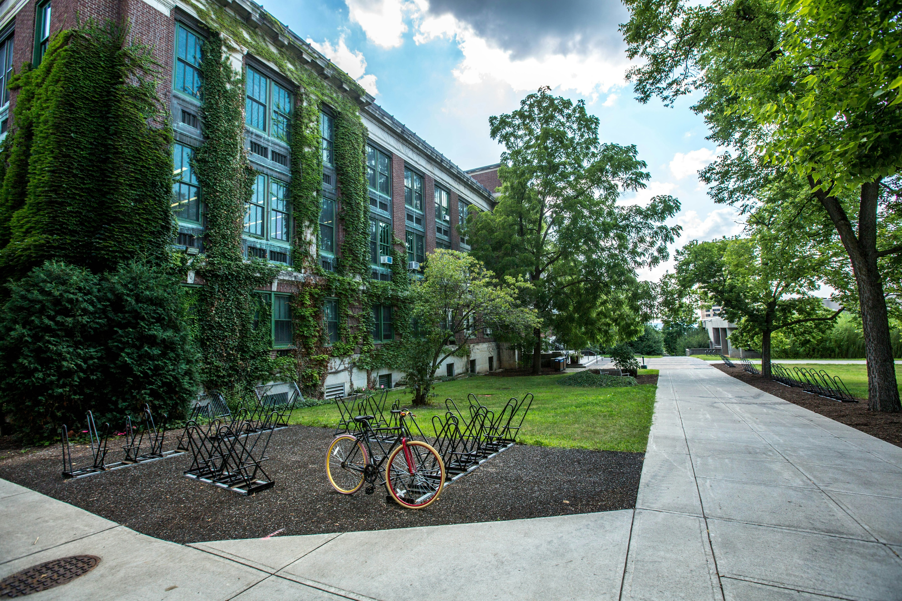
Diagnoza wyzwań i potrzeb polskich samorządów w zakresie zwiększenia odporności szkół na kryzysy, Rodzice dla Klimatu
NAJWIĘKSZE PRZESZKODY w podejmowaniu działań na rzecz zdrowych i odpornych na kryzysy BUDYNKÓW SZKOLNYCH to:
73%
brak wystarczających środków własnych na kompleksową modernizację budynków
42%
trudności w pozyskiwaniu środków z programów krajowych i unijnych (np. złożone procedury, brak wsparcia doradczego lub kadrowego)
40%
brak diagnozy i monitoringu stanu technicznego budynków z uwzględnieniem zdrowia, efektywności energetycznej i odporności na kryzysy
Inne: „brak standardów, słaba współpraca wydziałów, niedostateczne kompetencje; brak środków na termomodernizację budynków szkolnych, remonty dachów, poprawę wentylacji na poddaszach, wymianę okien; Wąska ławka kadr i cholernie mały budżet, przez co brakuje na wkład własny, gdy jest okazja pozyskać środki z zewnątrz, szczupłość możliwych do pozyskania środków (ostatni duży nabór na szkoły rozszedł się w dwie godziny i to w środku nocy!; brak wiedzy”
Zdrowa, bezpieczna i odporna na kryzysy środowiskowe szkoła, Muzeum Śląskie 17 marca 2026 r.
Notes:
Wzór do prezentacji, do powielania

Slide 9
Diagnoza wyzwań i potrzeb polskich samorządów w zakresie zwiększenia odporności szkół na kryzysy, Rodzice dla Klimatu
Pełna treść pytania: Według Pana/Pani, co stanowi największą przeszkodę dla samorządów
w podejmowaniu działań na rzecz zdrowych i odpornych na kryzysy budynków szkolnych?
OdpowiedZI: | Odpowiedzi | Udział
Brak diagnozy i monitoringu stanu technicznego budynków z uwzględnieniem zdrowia, efektywności energetycznej i odporności na kryzysy | 41 | 36.9%
Brak wystarczających środków własnych na kompleksową modernizację budynków | 81 | 73.0%
Stosowanie certyfikacji zielonych zrównoważonych budynków (np. BREEAM, LEED, WELL) | 2 | 1.8%
Trudności w pozyskiwaniu środków z programów krajowych i unijnych (np. brak informacji o dostępnych źródłach finansowania, złożone procedury, brak wsparcia doradczego lub kadrowego) | 47 | 42.3%
Brak odgórnych wytycznych i standardów | 28 | 25.2%
Niewystarczające kompetencje urzędników i dyrektorów szkół | 27 | 24.3%
Brak dobrych wzorców i inspiracji | 19 | 17.1%
Brak współpracy i koordynacji między wydziałami urzędu (edukacja, inwestycje, środowisko, zdrowie) | 22 | 19.8%
Potrzeba większego zaangażowania społeczności szkolnej | 21 | 18.9%
Ten problem nie występuje w moim samorządzie | 3 | 2.7%
Nie mam zdania | 7 | 6.3%
Inne (proszę określić) | 4 | 3.6%
Zdrowa, bezpieczna i odporna na kryzysy środowiskowe szkoła, Muzeum Śląskie 17 marca 2026 r.
Notes:
Wzór do prezentacji, do powielania

Slide 10
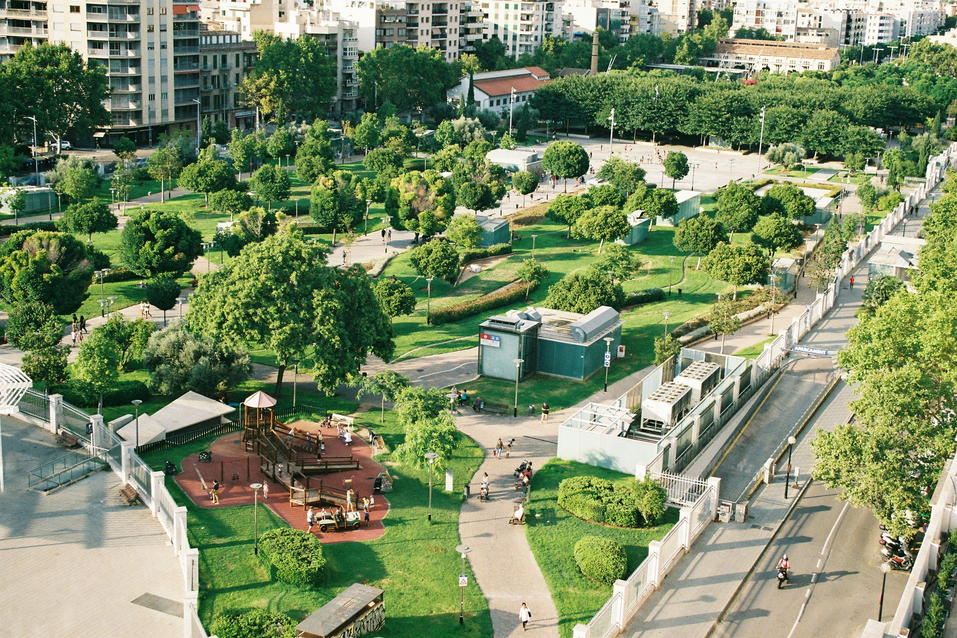
Diagnoza wyzwań i potrzeb polskich samorządów w zakresie zwiększenia odporności szkół na kryzysy, Rodzice dla Klimatu
NAJWIĘKSZE PRZESZKODY w tworzeniu STREF BUFOROWYCH chroniących dzieci przed smogiem, hałasem i upałem to:
67%
brak wystarczających środków finansowych
36%
brak odpowiednich regulacji lub narzędzi prawnych
32%
brak danych, monitoringu jakości powietrza oraz świadomości na temat wpływu spalin na zdrowie dzieci
Inne: brak miejsca wokół szkół na utworzenie stref buforowych, Ideologiczny bełkot i terror zideologizowanych przepisów przeszkadza najbardziej w tworzeniu zdrowego otoczenia szkół, ograniczone tereny gminne wokół szkół, brak woli politycznej, bariery mentalne osób decyzyjnych, zmiany w prawie tj. Ustawa o planowaniu przestrzennym
Zdrowa, bezpieczna i odporna na kryzysy środowiskowe szkoła, Muzeum Śląskie 17 marca 2026 r.
Notes:
Wzór do prezentacji, do powielania

Slide 11
Diagnoza wyzwań i potrzeb polskich samorządów w zakresie zwiększenia odporności szkół na kryzysy, Rodzice dla Klimatu
Pełna treść pytania: Według Pana/Pani, co stanowi największą przeszkodę dla samorządów w podejmowaniu działań na rzecz tworzenia tzw. stref buforowych wokół szkół?
Odpowiedż | Odpowiedzi | Udział
Brak świadomości i/lub dostępu do danych na temat wpływu infrastruktury otaczającej szkoły na zdrowie, rozwój i bezpieczeństwo dzieci i młodzieży | 35 | 31.5%
Brak diagnozy i monitoringu jakości powietrza i środowiska w bezpośredniej okolicy szkół | 35 | 31.5%
Brak odpowiednich regulacji lub narzędzi prawnych wspierających tworzenie stref buforowych (np. ograniczenia ustawowe, brak wytycznych krajowych) | 40 | 36.0%
Brak dostępu do projektów i narzędzi planowania stref buforowych (np. brak wzorców urbanistycznych, dobrych praktyk, gotowych rozwiązań do adaptacji lokalnej) | 34 | 30.6%
Brak kompetencji lub zasobów kadrowych | 30 | 27.0%
Brak środków finansowych | 74 | 66.7%
Trudności w koordynacji działań między wydziałami urzędu (infrastruktura, edukacja, transport, środowisko, planowanie przestrzenne) | 14 | 12.6%
Trudności w komunikacji z mieszkańcami i budowaniu społecznego poparcia dla zmian | 15 | 13.5%
Ten problem nie występuje w moim samorządzie | 7 | 6.3%
Nie mam zdania | 6 | 5.4%
Inne (proszę określić) | 11 | 9.9%
Zdrowa, bezpieczna i odporna na kryzysy środowiskowe szkoła, Muzeum Śląskie 17 marca 2026 r.
Notes:
Wzór do prezentacji, do powielania

Slide 12
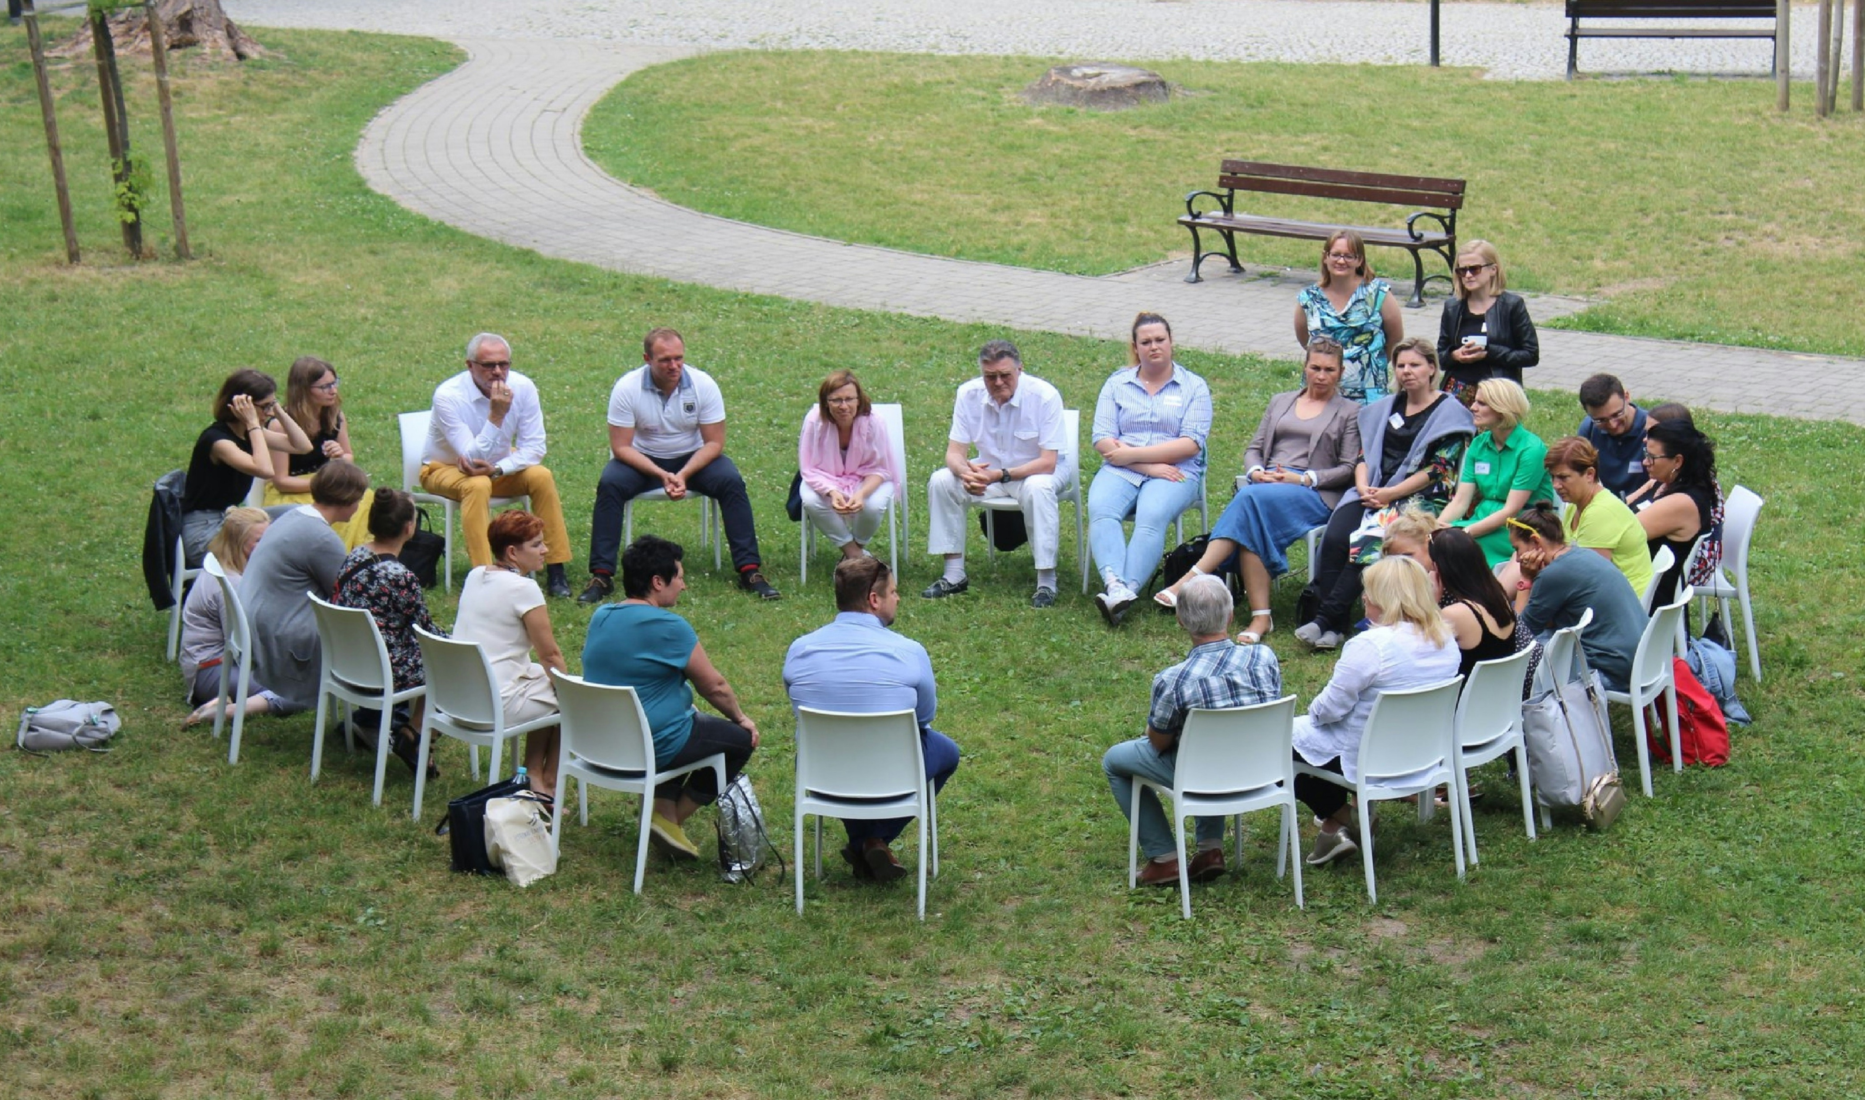
Diagnoza wyzwań i potrzeb polskich samorządów w zakresie zwiększenia odporności szkół na kryzysy, Rodzice dla Klimatu
NAJWIĘKSZE BARIERY KOMUNIKACYJNE utrudniające transformację szkół z myślą o zdrowiu i bezpieczeństwie dzieci:
44%
brak funduszy na komunikację społeczną
40%
ograniczone zasoby kadrowe
36%
brak wsparcia merytorycznego
Inne: „Niestety konsultacje społeczne są fikcją, spełnieniem obowiązku ustawowego, głos mieszkańców ostatecznie się nie liczy. Problemem jest "zarządzanie folwarczne", co wyklucza się z autentyczną partycypacją społeczeństwa w podejmowanie decyzji. Poczucie braku sprawczości, infantylizacja komunikacji z urzędu, kreowanie propagandy sukcesu ostatecznie zniechęca mieszkańców i powoduje utratę zaufania do władzy.”
Zdrowa, bezpieczna i odporna na kryzysy środowiskowe szkoła, Muzeum Śląskie 17 marca 2026 r.
Notes:
Wzór do prezentacji, do powielania

Slide 13
Diagnoza wyzwań i potrzeb polskich samorządów w zakresie zwiększenia odporności szkół na kryzysy, Rodzice dla Klimatu
Pełna treść pytania: Według Pana/Pani, co może utrudniać samorządom skuteczną komunikację z mieszkańcami w sprawie działań na rzecz szkół odpornych na kryzysy?
Odpowiedż | Odpowiedzi | Udział
Brak spójnej strategii komunikacyjnej | 26 | 23.4%
Ograniczone zasoby kadrowe do prowadzenia skutecznej komunikacji społecznej | 44 | 39.6%
Trudność w dotarciu do różnych grup interesariuszy (np. rodziców, seniorów, młodzieży, kierowców) | 31 | 27.9%
Brak dostatecznej transparentności podejmowanych działań | 21 | 18.9%
Brak zaufania mieszkańców do działań samorządu | 27 | 24.3%
Wzrost polaryzacji i dezinformacji w debacie publicznej, utrudniający prowadzenie rzetelnej, merytorycznej komunikacji | 31 | 27.9%
Obawa przed negatywnymi reakcjami mieszkańców (m.in. tzw. hejtem) i/lub grup interesów | 23 | 20.7%
Brak kompetencji, narzędzi i/lub platform do prowadzenia dialogu społecznego i komunikacji bez przemocy | 16 | 14.4%
Brak wsparcia merytorycznego (np. gotowych materiałów edukacyjnych, wzorcowych komunikatów, rozwiązań tj. rady młodzieżowe itp.) | 40 | 36.0%
Brak dedykowanych środków finansowych na działania komunikacyjne | 49 | 44.1%
Ten problem nie występuje w moim samorządzie | 6 | 5.4%
Nie mam zdania | 13 | 11.7%
Inne (proszę określić) | 2 | 1.8%
Zdrowa, bezpieczna i odporna na kryzysy środowiskowe szkoła, Muzeum Śląskie 17 marca 2026 r.
Notes:
Wzór do prezentacji, do powielania

Slide 14
Diagnoza wyzwań i potrzeb polskich samorządów w zakresie zwiększenia odporności szkół na kryzysy, Rodzice dla Klimatu
By skutecznie wdrażać koncepcję szkół odpornych na kryzysy, SAMORZĄDY POTRZEBUJĄ przede wszystkim:
64%
gotowe narzędzia i wytyczne - proste wzorce, standardy, listy kontrolne, dobre praktyki
58%
doradztwo w pozyskiwaniu środków zewnętrznych
55%
mechanizmy trwałego/stabilnego finansowania i wsparcie operacyjne
Inne: „Wszystko powyższe nie ma znaczenia, jeśli nie dojdzie do odpolitycznienia struktur samorządowych lub nie padnie odgórna decyzja co jest priorytetem. Wtedy znajdą się pieniądze, etc.; inspirowanie włodarzy; doradcy klimatyczni, dużo więcej pieniędzy (celowych), w tym na zatrudnienie specjalistów w Urzędach (przy czym pensje urzędnicze są atrakcyjne tylko dla ludzi, którzy tego typu pracę wykonują z powołania, żaden ceniący się ekspert nie przyjdzie do pracy w urzędzie, na prowincji zatrudnienie specjalisty, nawet jeśli by były pieniądze i tak będzie graniczyło z cudem, z uwagi na brak kadr w miejscowych społecznościach, zapewne konieczne byłyby bardzo rozbudowane szkolenia dla urzędników już istniejących)”
Zdrowa, bezpieczna i odporna na kryzysy środowiskowe szkoła, Muzeum Śląskie 17 marca 2026 r.
Notes:
Wzór do prezentacji, do powielania

Slide 15
Diagnoza wyzwań i potrzeb polskich samorządów w zakresie zwiększenia odporności szkół na kryzysy, Rodzice dla Klimatu
Pełna treść pytania: Według Pana/Pani, jakie formy wsparcia są najbardziej potrzebne samorządom, by mogły skutecznie wdrażać koncepcję szkół odpornych na kryzysy?
Odpowiedż | Odpowiedzi | Udział
Zwiększenie kompetencji urzędników poprzez szkolenia i warsztaty (np. w zakresie adaptacji do zmian klimatu, zarządzania kryzysowego, projektowania przestrzeni szkolnych) | 54 | 48.6%
Gotowe narzędzia i wytyczne (np. wzory standardów, listy kontrolne, przykłady dobrych praktyk, scenariusze działania) | 71 | 64.0%
Dostęp do eksperckiego doradztwa międzysektorowego (prawo, architektura, zdrowie publiczne, klimat, edukacja, finanse) | 47 | 42.3%
Wsparcie w pozyskiwaniu środków zewnętrznych (doradztwo dot. funduszy krajowych i unijnych, pomoc w pisaniu wniosków) | 65 | 58.6%
Mechanizmy trwałego finansowania i wsparcie operacyjne (np. dodatkowe etaty, fundusze na działania pilotażowe, możliwość zabezpieczenia kosztów utrzymania zaawansowanych systemów) | 61 | 55.0%
Wsparcie prawne i legislacyjne (np. w zakresie interpretacji przepisów lub tworzenia lokalnych uchwał i programów) | 27 | 24.3%
Uproszczenie procedur administracyjnych i formalnych (np. związanych z wdrażaniem błękitno-zielonej infrastruktury, OZE czy zmianą organizacji ruchu wokół szkół) | 47 | 42.3%
Zwiększenie współpracy międzyresortowej i międzywydziałowej (np. edukacja, zdrowie, klimat, transport, inwestycje, planowanie przestrzenne) | 27 | 24.3%
Platformy wymiany doświadczeń z innymi samorządami (np. sieci tematyczne, grupy robocze, wizyty studyjne) | 30 | 27.0%
Dostęp do danych i systemów monitorowania (np. jakość powietrza, zużycie energii, komfort cieplny w szkołach) | 26 | 23.4%
Zaangażowanie interesariuszy (np. organizacje pozarządowe, lokalna ludność, inwestorzy) | 21 | 18.9%
Ten problem nie występuje w moim samorządzie | 0 | 0.0%
Nie mam zdania | 6 | 5.4%
Inne (proszę określić) | 5 | 4.5%
Zdrowa, bezpieczna i odporna na kryzysy środowiskowe szkoła, Muzeum Śląskie 17 marca 2026 r.
Notes:
Wzór do prezentacji, do powielania

Slide 16

Diagnoza wyzwań i potrzeb polskich samorządów w zakresie zwiększenia odporności szkół na kryzysy, Rodzice dla Klimatu
Samorządy potrzebują wsparcia w obszarach:
53%
wzmocnienia roli szkoły jako lokalnego centrum edukacji klimatyczno-zdrowotnej
49%
wytycznych w zakresie tworzenia infrastruktury szkolnej
43%
wsparcia w przygotowaniu projektów integrujących infrastrukturę i cele edukacyjne
Inne: „Odpolitycznienie samorządu, czyli zmiany na poziomie ustawy o funkcjonowaniu m.st.Warszawy; środki finansowe i mądre przepisy; dodatkowe źródła finansowania; [problemem jest] brak wiedzy, kompetencji, zniekształcenie tematyki klimatycznej w mediach;.”
Zdrowa, bezpieczna i odporna na kryzysy środowiskowe szkoła, Muzeum Śląskie 17 marca 2026 r.
Notes:
Wzór do prezentacji, do powielania

Slide 17
Diagnoza wyzwań i potrzeb polskich samorządów w zakresie zwiększenia odporności szkół na kryzysy, Rodzice dla Klimatu
Pełna treść pytania: Według Pana/Pani zdaniem, w jakich obszarach samorząd potrzebuje wsparcia, aby móc kształtować szkolną infrastrukturę sprzyjającą zdrowiu dzieci, edukacji klimatycznej oraz zdobywaniu kompetencji przyszłości?
Odpowiedż | Odpowiedzi | Udział
Powiązanie rozwoju infrastruktury z podstawą programową i celami edukacyjnymi | 41 | 36.9%
Wytyczne dla organów prowadzących w zakresie tworzenia infrastruktury szkolnej | 55 | 49.5%
Wzmocnienie roli szkoły jako lokalnego centrum edukacji klimatyczno-zdrowotnej | 59 | 53.2%
Włączenie uczniów w projektowanie i współtworzenie wyposażenia szkoły | 44 | 39.6%
Lepsza współpraca międzyresortowa (np. MEN-MKiŚ-MZ) i integracja dostępnych źródeł finansowania | 48 | 43.2%
Zmiany w wymaganiach wobec kadry kierowniczej szkół (np. kryteria zatrudniania dyrekcji) | 19 | 17.1%
Wsparcie w przygotowaniu projektów integrujących infrastrukturę i cele edukacyjne | 48 | 43.2%
Ten problem nie występuje w moim samorządzie | 0 | 0.0%
Nie mam zdania | 9 | 8.1%
Inne (proszę określić) | 4 | 3.6%
Zdrowa, bezpieczna i odporna na kryzysy środowiskowe szkoła, Muzeum Śląskie 17 marca 2026 r.
Notes:
Wzór do prezentacji, do powielania

Slide 18
Diagnoza wyzwań i potrzeb polskich samorządów w zakresie zwiększenia odporności szkół na kryzysy,
Rodzice dla Klimatu
Aby szkoły mogły pełnić rolę instytucji budowania społecznej odporności na kryzysy, potrzeba:
Stałego funduszu holistycznej transformacji szkół – niezależnego od zmieniających się programów i projektów.
Obowiązkowych audytów klimatyczno-zdrowotnych szkół oraz monitoringu jakości powietrza – każdy przypadek jest inny; nie można wdrażać rozwiązań, nie stawiając diagnozy.
Pakietu legislacyjnego: jasne wytyczne i narzędzia prawne, które pozwolą tworzyć strefy buforowe, instalować OZE i zieloną infrastrukturę.
Platformy wiedzy i wsparcia – z gotowymi projektami, wzorcami, wytycznymi i
przykładami do adaptacji.
Międzyresortowej koordynacji – bo edukacja, zdrowie, klimat, rozwój i technologia
to nie trzy różne światy, tylko wspólny ekosystem, w którym dorastają nasze dzieci.
WNIOSKI:
Zdrowa, bezpieczna i odporna na kryzysy środowiskowe szkoła, Muzeum Śląskie 17 marca 2026 r.
Notes:
Wzór do prezentacji, do powielania

Slide 19
Diagnoza wyzwań i potrzeb polskich samorządów w zakresie zwiększenia odporności szkół na kryzysy,
Rodzice dla Klimatu
„Dzieci potrzebują przestrzeni, która zapewni im odpowiednie warunki do wzrostu i rozwoju. Potrzebują czystego powietrza, wody i zdrowej żywności, a więc musimy zadbać o ochronę zasobów naturalnych, ekologiczne rolnictwo i redukcję zanieczyszczeń - także światłem i hałasem.
Potrzebują poczucia bezpieczeństwa, co możemy zagwarantować, projektując odpowiedzialnie przestrzeń publiczną z monitoringiem, oświetleniem i sensownym rozmieszczeniem przejść pieszych, z ograniczeniem prędkości ruchu drogowego i dbając o eliminowanie, a co najmniej redukowanie hałasu.
Twórzmy miasta przyjazne dzieciom, bo wtedy nam wszystkim będzie się lepiej żyło –
i dziś, i w przyszłości”
Ś.P. arch. Małgorzata Kotarska-Rapacka
Zdrowa, bezpieczna i odporna na kryzysy środowiskowe szkoła, Muzeum Śląskie 17 marca 2026 r.
Notes:
Wzór do prezentacji, do powielania

Slide 20
Dziękuję za uwagę i zapraszam do współpracy
rodzice@rodzicedlaklimatu.org
m.wichniarz@rodzicedlaklimatu.org
Tel. 665508711
Zdrowa, bezpieczna i odporna na kryzysy środowiskowe szkoła
Muzeum Śląskie w Katowicach
17 marca 2026 r.
Notes:
Wzór do prezentacji, do powielania

